Slide 1
Antonio Canova
(1757-1822)

Slide 2
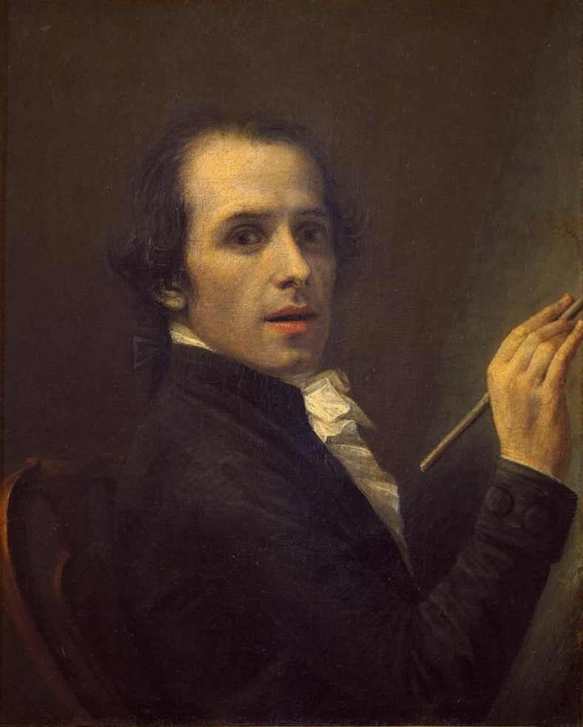
Αυτοπροσωπογραφία, 1792, ελαιογραφία, 68 x 55 εκ., Galeria Uffizi, Φλωρεντία.

Slide 3
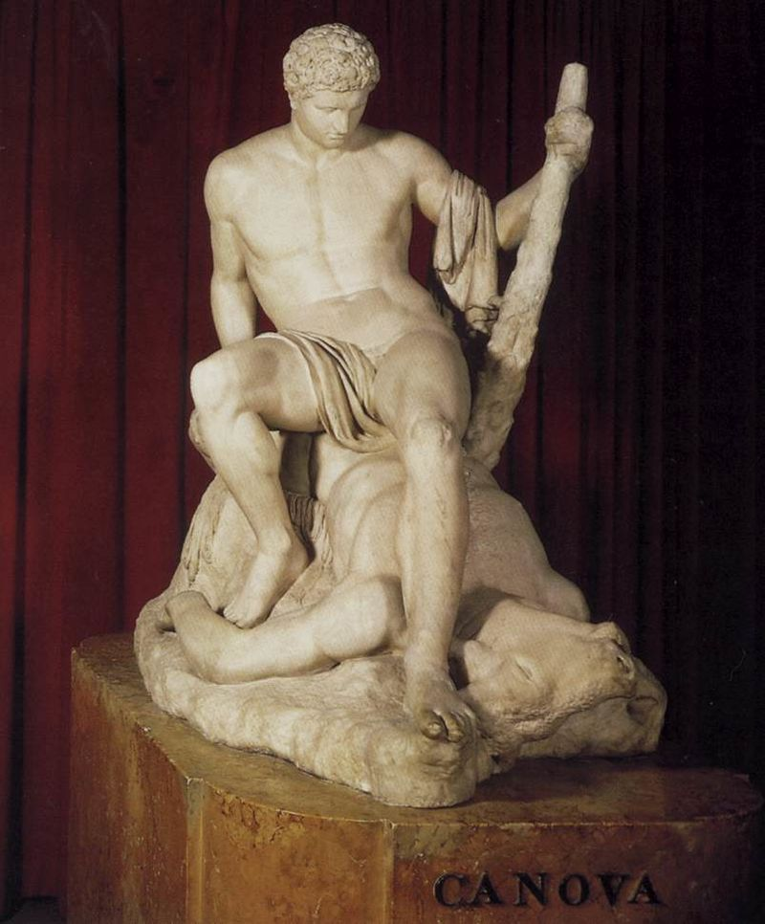
Θησέας και Μινώταυρος, 1781-83, μάρμαρο, ύψ. 145 εκ., Victoria and Albert Museum, Λονδίνο.

Slide 4
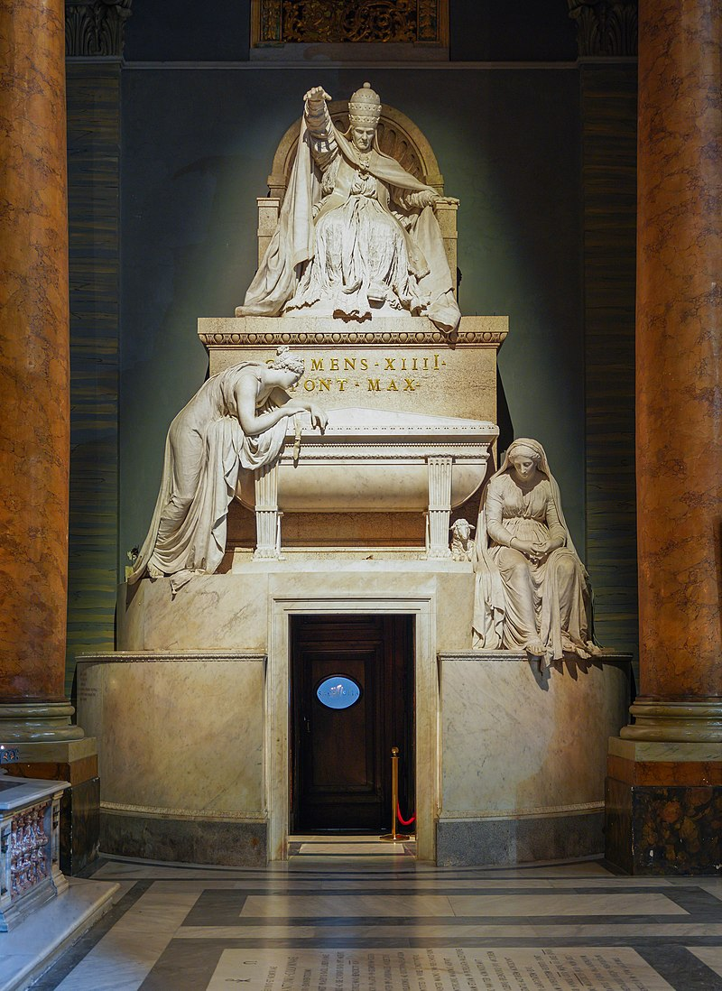
Τάφος του πάπα Κλήμη ΙΔ’, 1783-87, μάρμαρο, ύψ. 740 εκ., Santi Apostoli, Ρώμη.

Slide 5
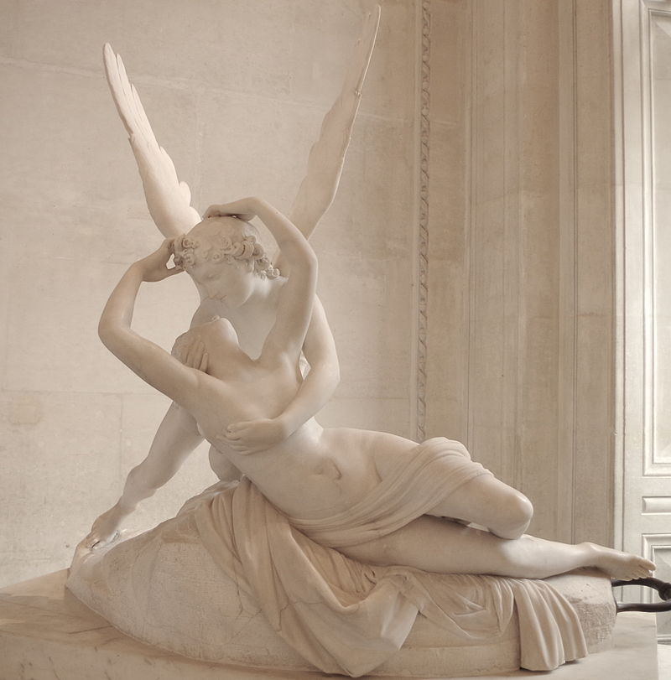
Έρως και Ψυχή, 1787-93, μάρμαρο, ύψ. 155 εκ., Λούβρο, Παρίσι.

Slide 6
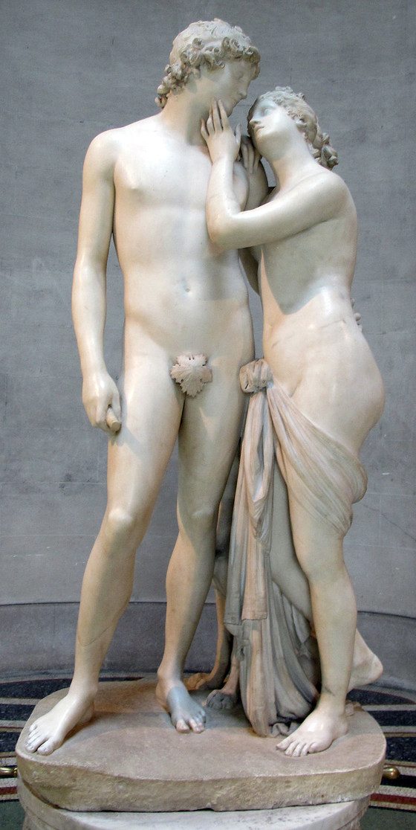
Αφροδίτη και Άδωνις, 1789-94, μάρμαρο, ύψ. 180 εκ., Musée d'Art et d'Histoire, Γενεύη.

Slide 7
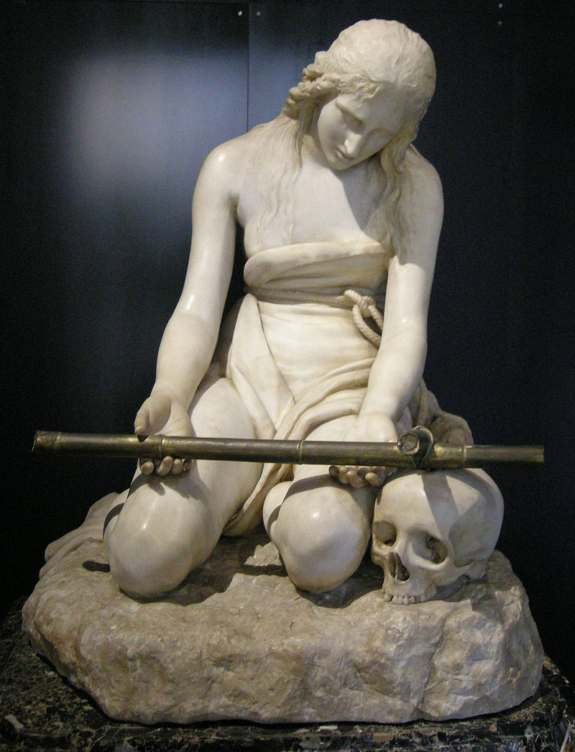
Μετανοούσα Μαγδαληνή, 1793-96, μάρμαρο, ύψ. 90 εκ., Palazzo Doria-Tursi, Γένοβα.

Slide 8
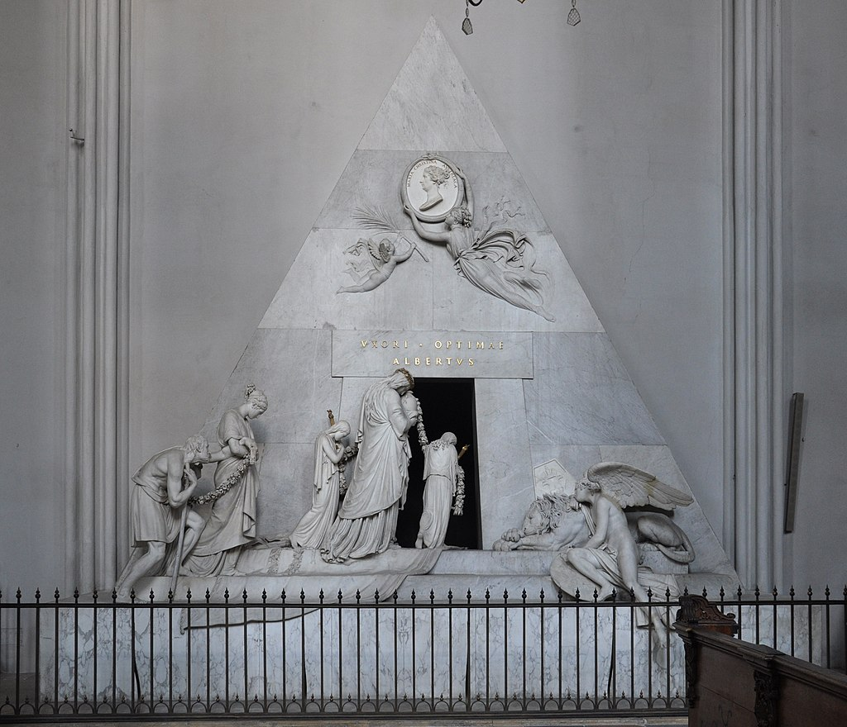
Κενοτάφιο της Μαρίας Χριστίνας των Αψβούργων, 1798-1805, μάρμαρο, ύψ. 574 εκ.,
Augustinerkirche, Βιέννη.

Slide 9
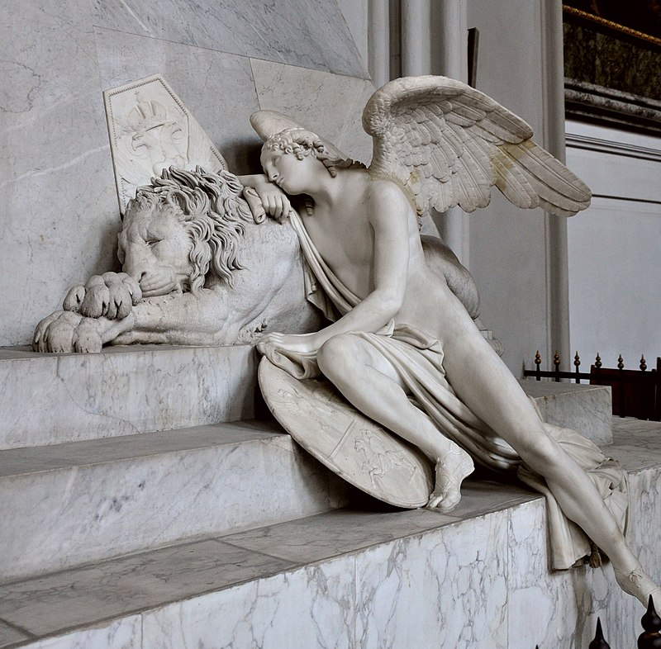
Κενοτάφιο της Μαρίας Χριστίνας των Αψβούργων (λεπτομέρεια), 1798-1805, μάρμαρο, 574 εκ., Augustinerkirche, Βιέννη.

Slide 10
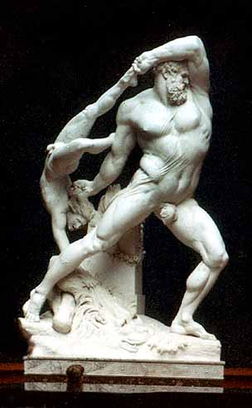
Ηρακλής και Λίχας, 1795-1815, μάρμαρο, ύψ. 335 εκ., Galleria Nazionale d'Arte Moderna, Ρώμη.

Slide 11
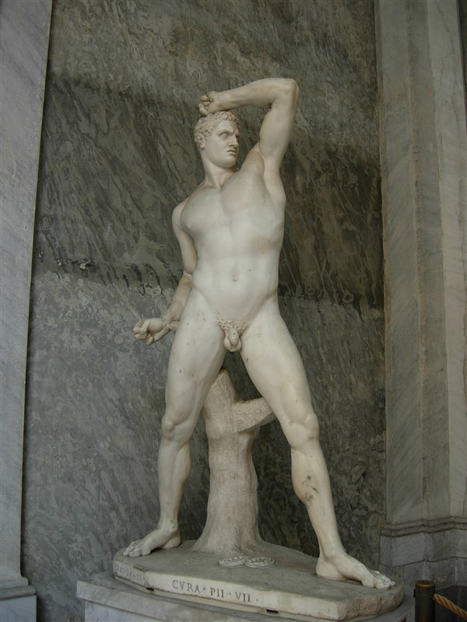
Κρεύγας ο Επιδάμνιος, π. 1800, μάρμαρο, Museo Pio Clementino, Βατικανό.

Slide 12
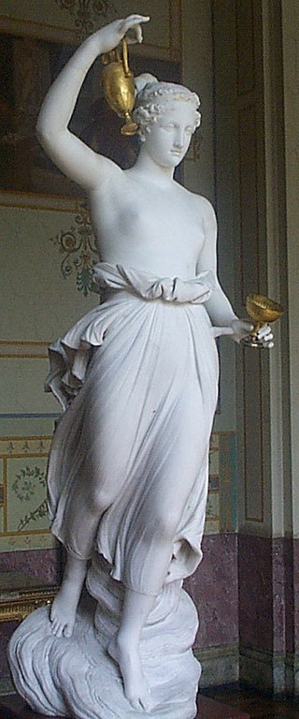
Ήβη, 1800-05, μάρμαρο, ύψ. 158 εκ., Ερμιτάζ, Αγία Πετρούπολη.

Slide 13
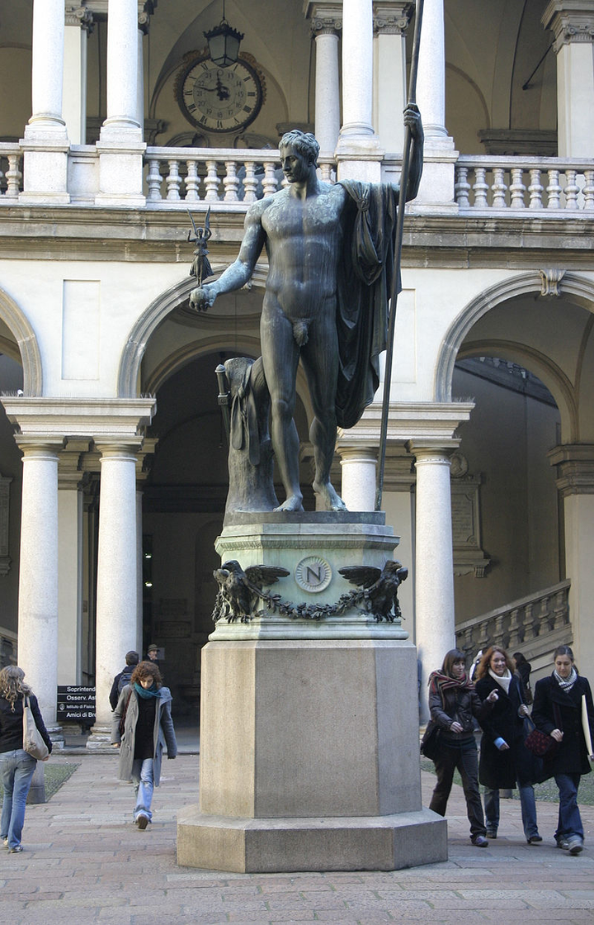
Ο Ναπολέων Βοναπάρτης ως Άρης ειρηνοποιός, 1802-06, χαλκοκασσίτερος, ύψ. 345 εκ.,
Palazzo Brera, Μιλάνο.

Slide 14
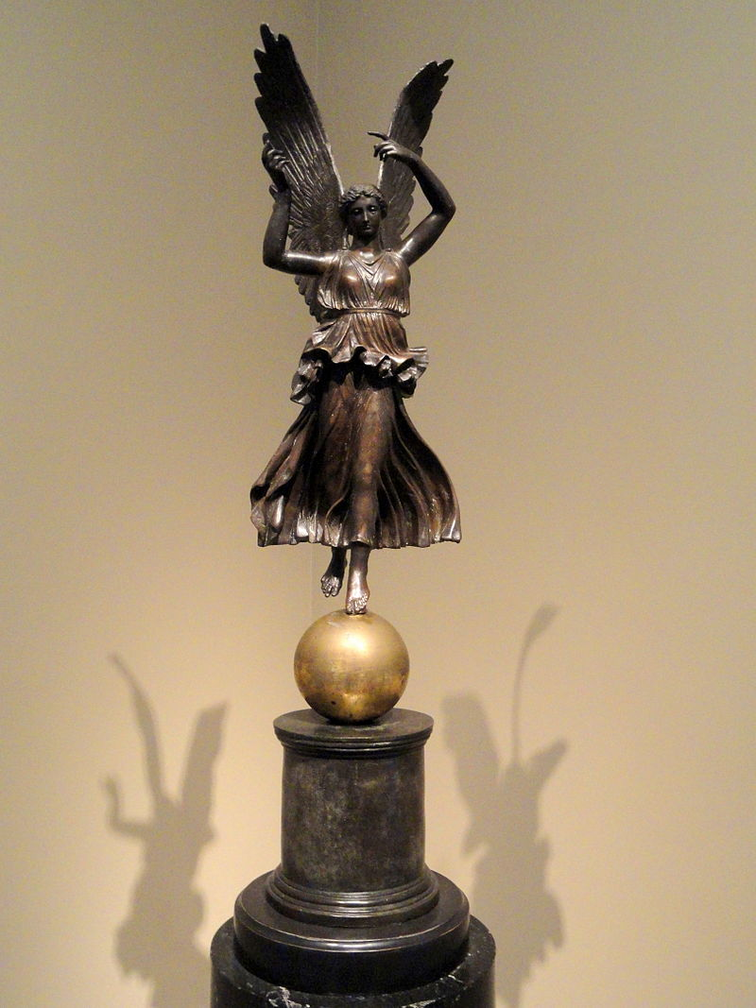
Φτερωτή Νίκη, 1803-06, ορείχαλκος, National Gallery of Art, Ουάσινγκτον.

Slide 15
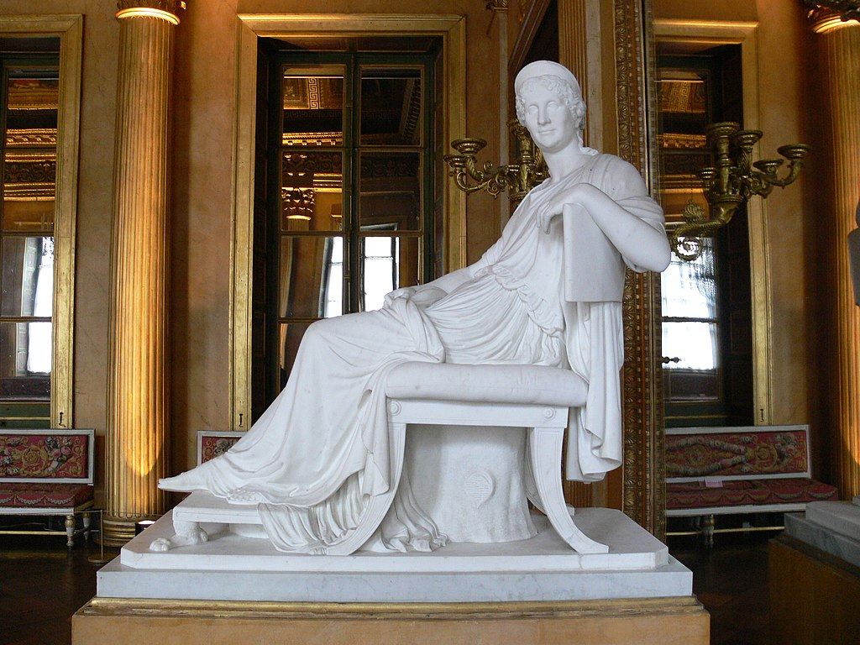
Letizia Ramolino Bonaparte, 1804-07, μάρμαρο, ύψ. 145 εκ.,
National Gallery of Art, Chatsworth House, Ντέβον.

Slide 16
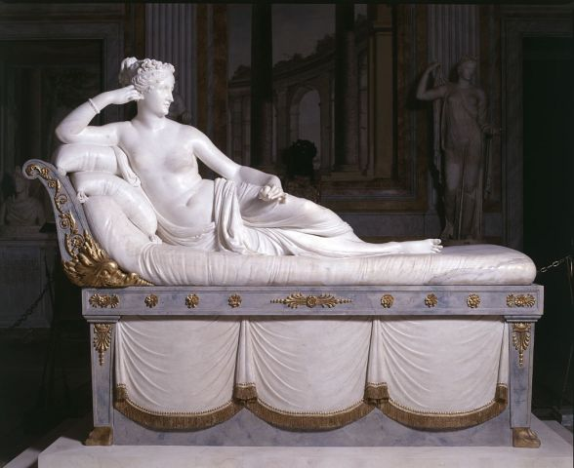
Η Παυλίνα Μποργκέζε ως Αφροδίτη θριαμβεύτρια, 1805-08,
μάρμαρο, ύψ. 200 εκ., Galleria Borghese, Ρώμη.

Slide 17
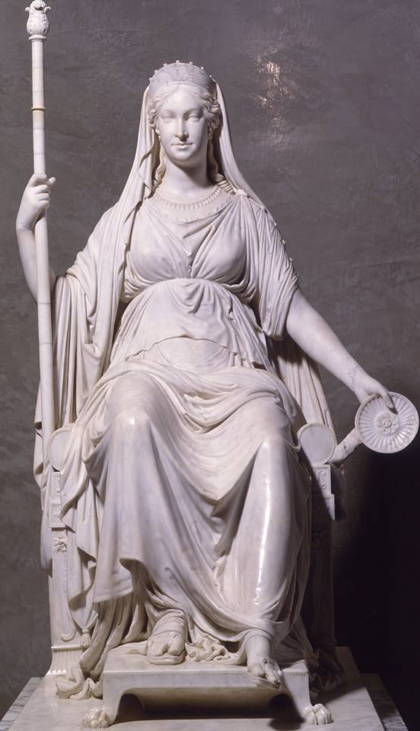
Η Μαρία Λουίζα των Αψβούργων ως Ομόνοια, 1811-14,
μάρμαρο, ύψ. 137 εκ., Galleria Nazionale, Πάρμα.

Slide 18
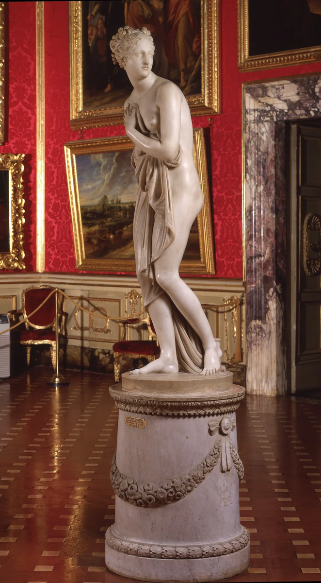
Venus Italica (Ιταλική Αφροδίτη), 1812, μάρμαρο, ύψ. 171,5 εκ., Palazzo Pitti, Φλωρεντία.

Slide 19
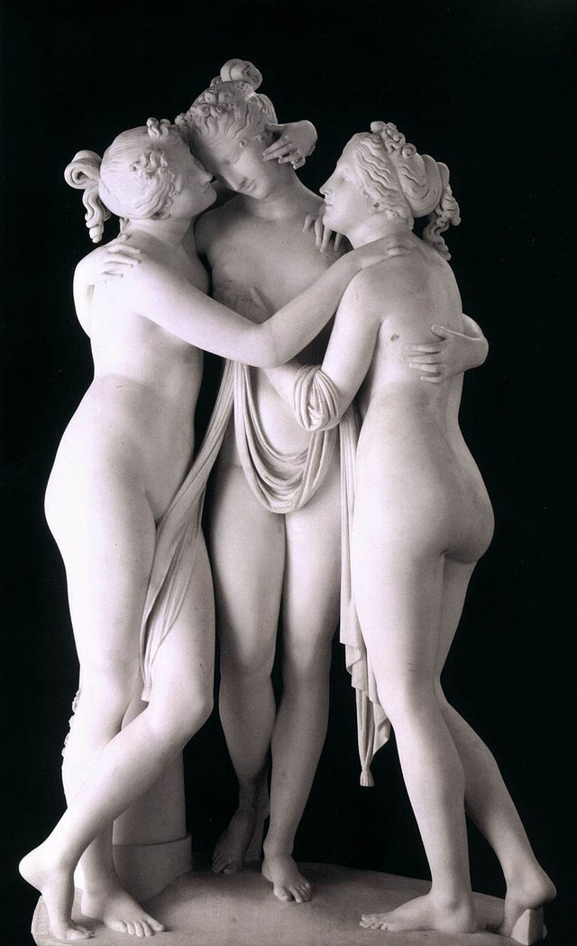
Οι Τρεις Χάριτες, 1812-17, μάρμαρο, ύψ. 182 εκ., Ερμιτάζ, Αγία Πετρούπολη.

Slide 20
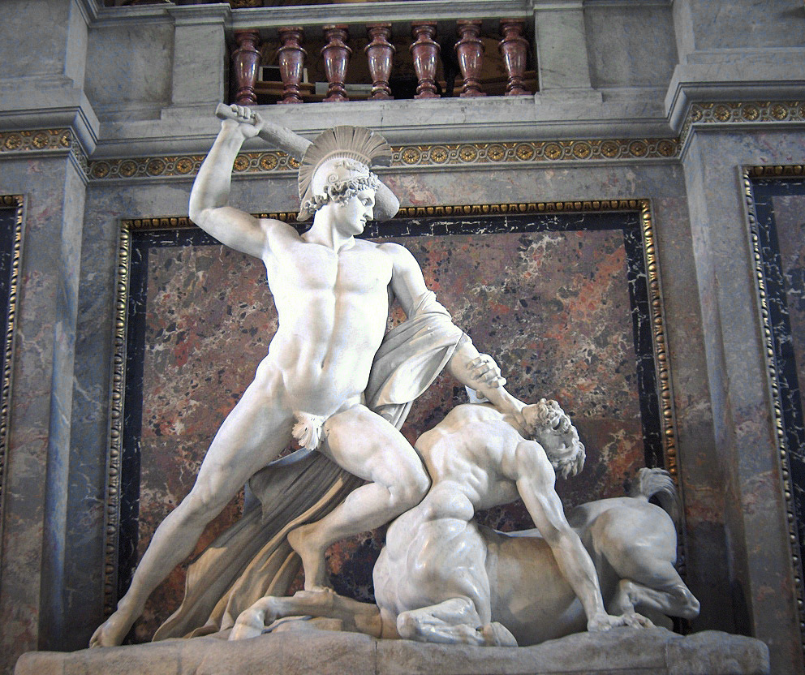
Ο Θησέας καταβάλλει κένταυρο, 1805-19, μάρμαρο, Μουσείο Ιστορίας της Τέχνης, Βιέννη.

Slide 21
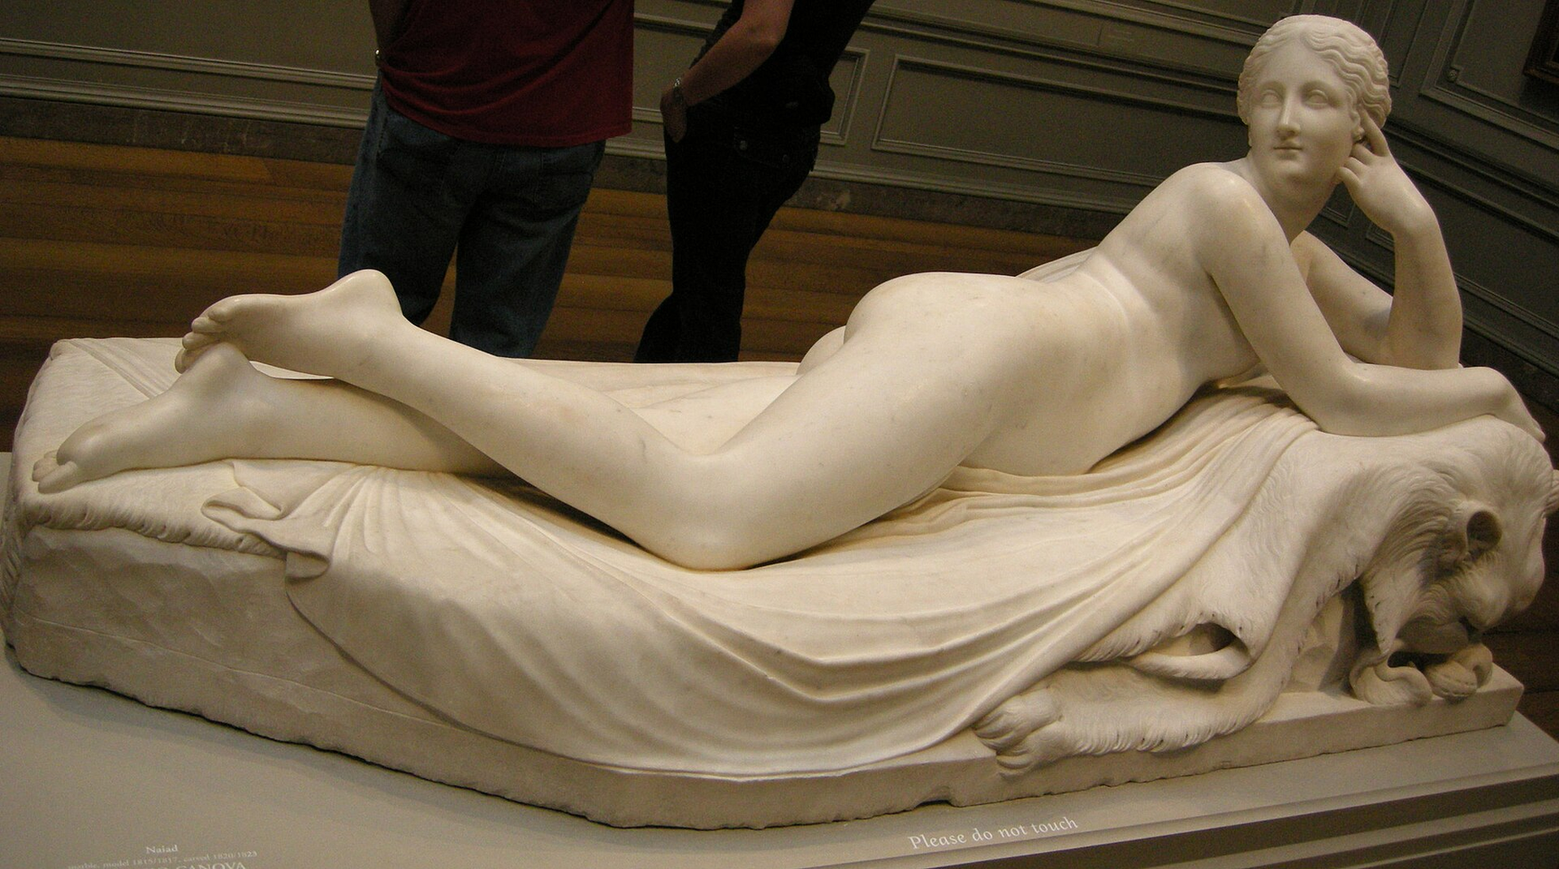
Ναϊάς, π. 1820, μάρμαρο, ύψ. 88,9 εκ. Metropolitan Museum, Νέα Υόρκη.

